Slide 1
Doç. Dr. Kübra Atalay Kabasakal

Slide 2
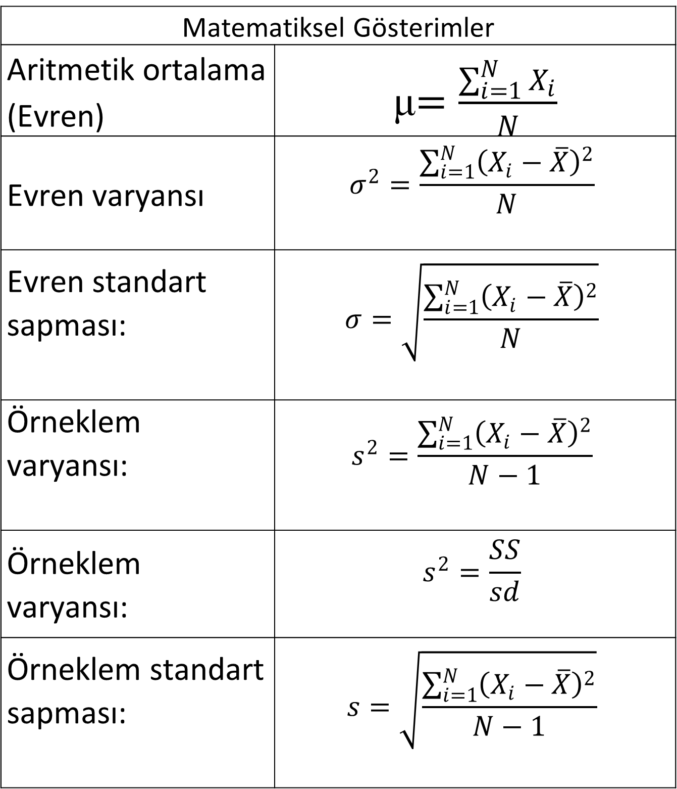
Matematiksel Gösterimler
Aritmetik ortalama (Evren) | μ$=\frac{\sum_{i=1}^{N}{X_{i}}}{N}$
Evren varyansı | $$σ^{2}=\frac{\sum_{i=1}^{N}{{\left(X_{i}−\overline{X}\right)}^{2}}}{N}$$
Evren standart sapması: | $$σ=\sqrt{\frac{\sum_{i=1}^{N}{{\left(X_{i}−\overline{X}\right)}^{2}}}{N}}$$
Örneklem varyansı: | $$s^{2}=\frac{\sum_{i=1}^{N}{{\left(X_{i}−\overline{X}\right)}^{2}}}{N−1}$$
Örneklem varyansı: | $$s^{2}=\frac{SS}{sd}$$
Örneklem standart sapması: | $$s=\sqrt{\frac{\sum_{i=1}^{N}{{\left(X_{i}−\overline{X}\right)}^{2}}}{N−1}}$$
Son dersimizde neler yaptık
Verinin betimlenmesi
Frekans tabloları
Grafikler
Merkezi Eğilim Ölçüleri: Ortalama, ortanca ve mod
Dağılım ölçüleri: Ranj, varyans, standart sapma

Slide 3
PUAN DÖNÜŞÜMLERİ VE STANDART PUANLAR
Beş kişiye ait y puanları yanda görülmektedir.
Y puanlarına ilişkin ortalama ve standart sapmayı hesaplayınız
Örneklemde yer alan tüm bireylerin puanlarına 2’şer puan ekleyerek elde ettiğiniz y* puanlarının ortalamsını ve sd’sini hesaplayınız
Örneklemde yer alan tüm bireylerin puanlarının 2 katını alarak elde ettiğiniz y** puanlarının ortalamsını ve sd’sini hesaplayınız
İsim | Puan (Y) | y*=Y+2 | y**=Yx2
Ayşe | 18
Barış | 18
Beyza | 14
Asaf | 16
Elifnaz | 14
Ortalama
Standart Sapma

Slide 4
PUAN DÖNÜŞÜMLERİ VE STANDART PUANLAR
Beş kişiye ait y puanları yanda görülmektedir.
Y puanlarına ilişkin ortalama ve standart sapmayı hesaplayınız
Örneklemde yer alan tüm bireylerin puanlarına 2’şer puan ekleyerek elde ettiğiniz y* puanlarının ortalamsını ve sd’sini hesaplayınız
Örneklemde yer alan tüm bireylerin puanlarının 2 katını alarak elde ettiğiniz y** puanlarının ortalamsını ve sd’sini hesaplayınız
İsim | Puan (Y) | y*=Y+2 | y**=Yx2
Ayşe | 18 | 20 | 36
Barış | 18 | 20 | 36
Beyza | 14 | 16 | 28
Asaf | 16 | 18 | 32
Elifnaz | 14 | 11 | 28
Ortalama | 16
Standart Sapma | 2

Slide 5
PUAN DÖNÜŞÜMLERİ VE STANDART PUANLAR
Beş kişiye ait y puanları yanda görülmektedir.
Y puanlarına ilişkin ortalama ve standart sapmayı hesaplayınız
Örneklemde yer alan tüm bireylerin puanlarına 2’şer puan ekleyerek elde ettiğiniz y* puanlarının ortalamsını ve sd’sini hesaplayınız
Örneklemde yer alan tüm bireylerin puanlarının 2 katını alarak elde ettiğiniz y** puanlarının ortalamsını ve sd’sini hesaplayınız
İsim | Puan (Y) | y*=Y+2 | y**=Yx2
Ayşe | 18 | 20 | 36
Barış | 18 | 20 | 36
Beyza | 14 | 16 | 28
Asaf | 16 | 18 | 32
Elifnaz | 14 | 11 | 28
Ortalama | 16 | 18 | 32
Standart Sapma | 2 | 2 | 4

Slide 6
Bir örneklemde yer alan tüm gözlemlere bir A sayısı eklendiğinde:
Yeni örneklem ortalaması, eski örneklem ortalaması +A ya eşittir.
Yeni örneklemin standart sapması eski örneklemin standart sapmasına eşittir.
-----------------------------------------------------------------------------------------------------
Bir örneklemde yer alan tüm gözlemler bir B sayısı ile çarpıldığında:
Yeni örneklem ortalaması, eski örneklem ortalaması X B’ ye eşittir
Yeni örneklemin standart sapması eski örneklemin standart sapması X B ‘ye eşittir.

Slide 7
Sorular:
Boyu 1.95 m olan birisi uzun boylu mudur?
Bir arkadaşınız bir sınavdan 85 aldığını söyledi sizce bu iyi bir not mudur?
Bir arkadaşınız size Alesten 85 aldığını söyledi sizce bu iyi bir not mudur?
Bir arkadaşınız kendisine Almanya’dan bir iş teklifi geldiğini ve kendisine yıllık 30.000 Euro teklif edildiğini söyledi. Sizce bu iyi bir teklif midir?

Slide 8
Bazen rakamlar ve ölçümler bize çok az şey söyler.
Özellikler sosyal bilimlerde elimizde bir standart yok ise test puanlarını yorumlamak zordur
Nicelikleri yorumlayabilmek için bir referans noktasına ihtiyaç duyarız.
Referans noktası olarak neleri kullanabiliriz?
Ortalama ve standart sapma

Slide 9
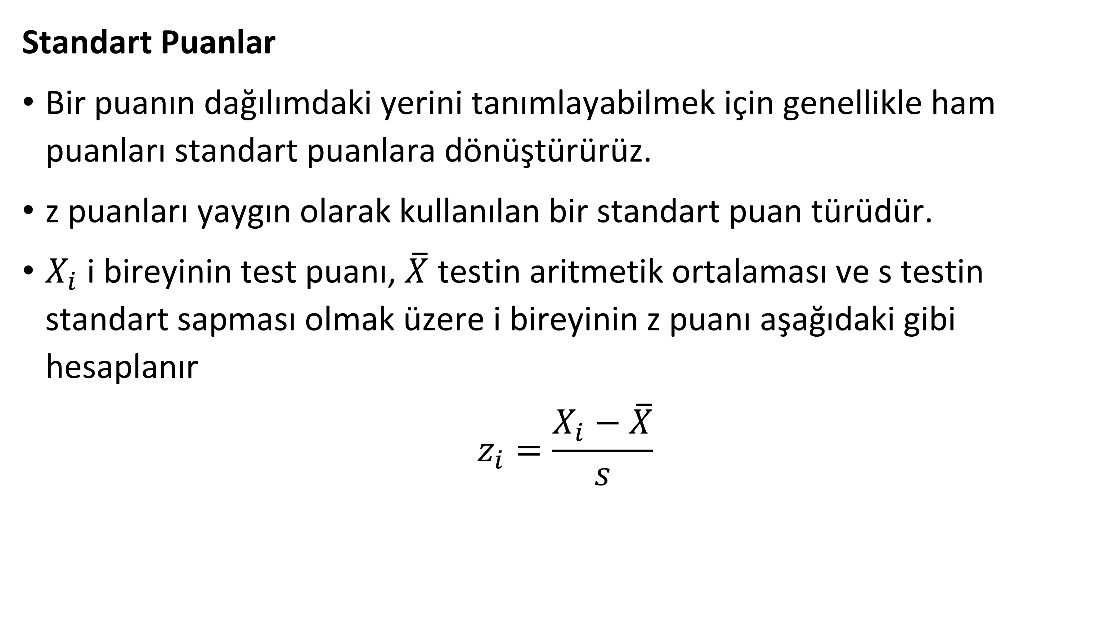
Standart Puanlar
Bir puanın dağılımdaki yerini tanımlayabilmek için genellikle ham puanları standart puanlara dönüştürürüz.
z puanları yaygın olarak kullanılan bir standart puan türüdür.
$X_{i}$ i bireyinin test puanı, $\overline{X}$ testin aritmetik ortalaması ve s testin standart sapması olmak üzere i bireyinin z puanı aşağıdaki gibi hesaplanır
$$z_{i}=\frac{X_{i}−\overline{X}}{s}$$

Slide 10
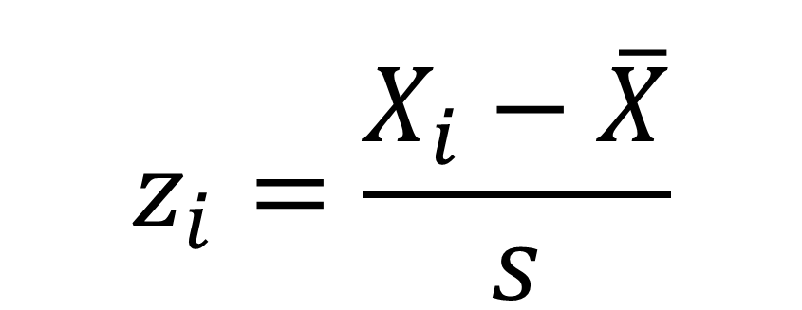
İsim | Puan (Y) | Z puanı
Ayşe | 18
Barış | 18
Beyza | 14
Asaf | 16
Elifnaz | 14
Ortalama | 16
Standart Sapma | 2
Sınıfımızdaki öğrencilerin z puanlarını hesaplayalım
$$z_{i}=\frac{X_{i}−\overline{X}}{s}$$

Slide 11
İsim | Puan (Y) | Z puanı
Ayşe | 18 | 1
Barış | 18 | 1
Beyza | 14 | -1
Asaf | 16 | 0
Elifnaz | 14 | -1
Ortalama | 16 | 0
Standart Sapma | 2 | 1
Sınıfımızdaki öğrencilerin z puanlarını hesaplayalım
$$z_{i}=\frac{X_{i}−\overline{X}}{s}$$

Slide 12
z puanlarının özellikleri
Z puanlarının ortalaması 0 standart sapması 1’dir.
Her bir z puanı bireyin dağılımdaki yeri hakkında bilgi verir.
Z puanının işareti puanın ortalamanın altında veya üstünde olduğunua ilişkin bilgi verir
Z puanı kişinin ortalamadan kaç standart sapma uzakta olduğunu söyler.
Z puanları standartlaştırılmış bir dağılım verir ve diğer dağılımlarla karşılaştırma olanağı sunar.

Slide 13
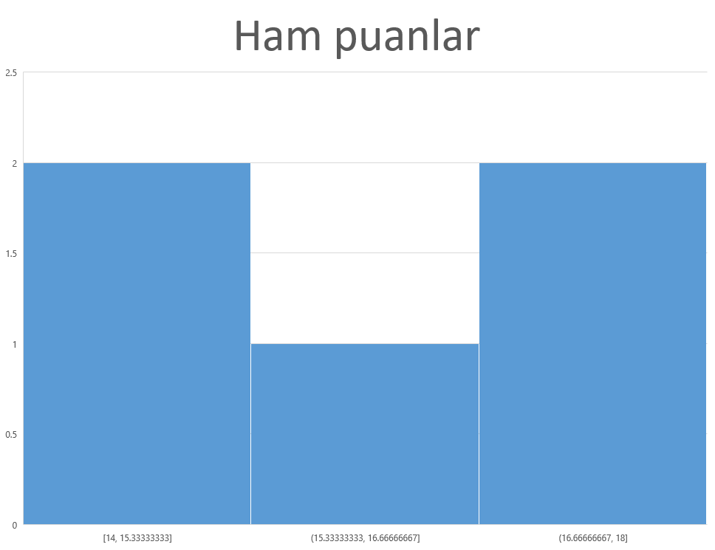
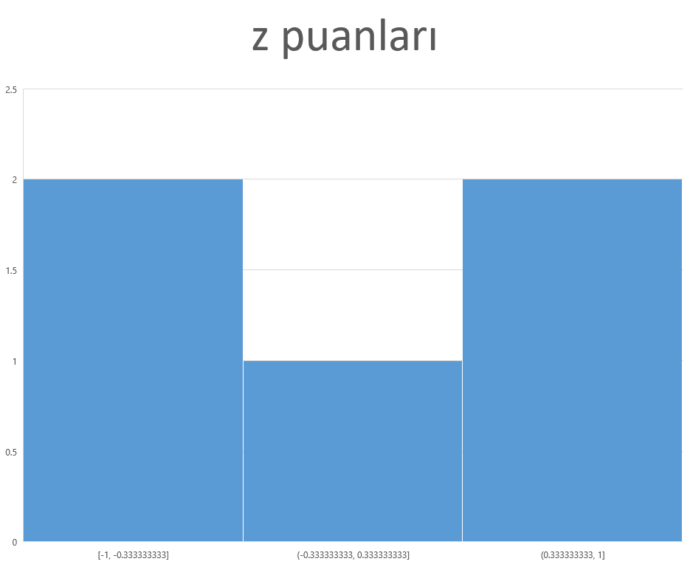
Puanları z puanlarına dönüştürmek dağılımın şeklini değiştirmez.

Slide 14
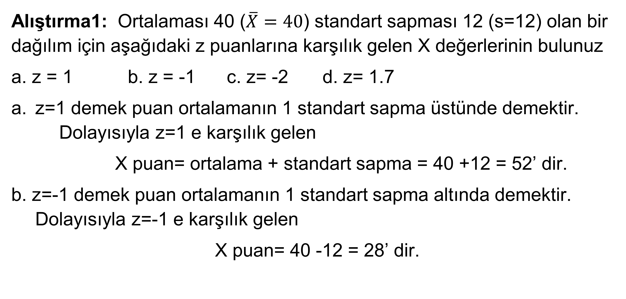
Puanları dönüştürme
Alıştırma1: Ortalaması 40 ($\overline{X}=40$) standart sapması 12 (s=12) olan bir dağılım için aşağıdaki z puanlarına karşılık gelen X değerlerinin bulunuz
a. z = 1 b. z = -1 c. z= -2 d. z= 1.7
z=1 demek puan ortalamanın 1 standart sapma üstünde demektir. Dolayısıyla z=1 e karşılık gelen
X puan= ortalama + standart sapma = 40 +12 = 52’ dir.
b. z=-1 demek puan ortalamanın 1 standart sapma altında demektir. Dolayısıyla z=-1 e karşılık gelen
X puan= 40 -12 = 28’ dir.

Slide 15
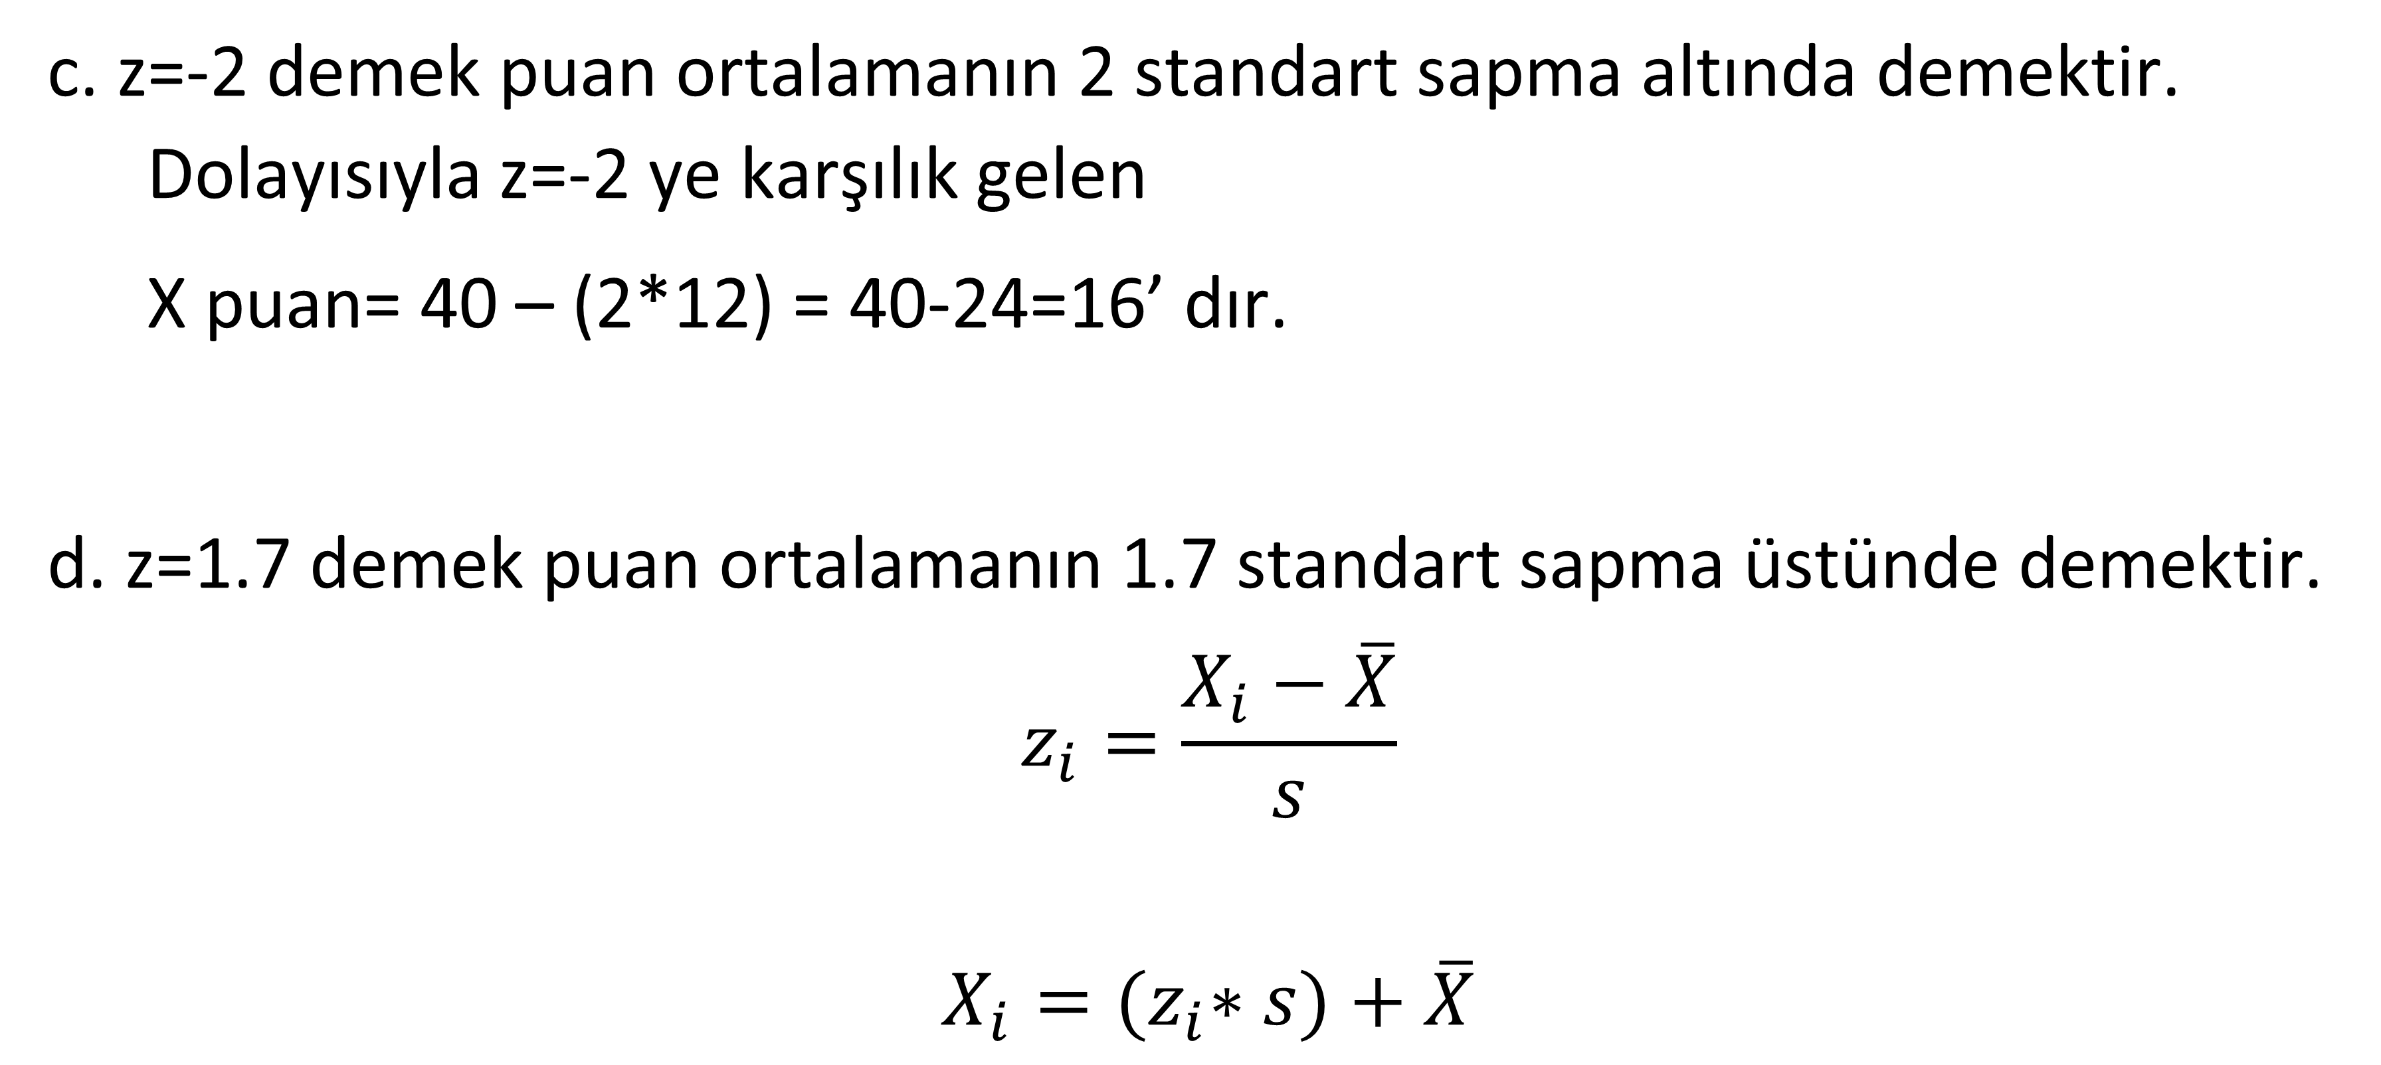
c. z=-2 demek puan ortalamanın 2 standart sapma altında demektir. Dolayısıyla z=-2 ye karşılık gelen
X puan= 40 – (2*12) = 40-24=16’ dır.
d. z=1.7 demek puan ortalamanın 1.7 standart sapma üstünde demektir.
$$z_{i}=\frac{X_{i}−\overline{X}}{s}$$
$$X_{i}={(z}_{i}∗s)+\overline{X}$$
Bu eşitlikten X puanını çekebiliriz.
X= (1.7*12)+40
X= 60.4

Slide 16
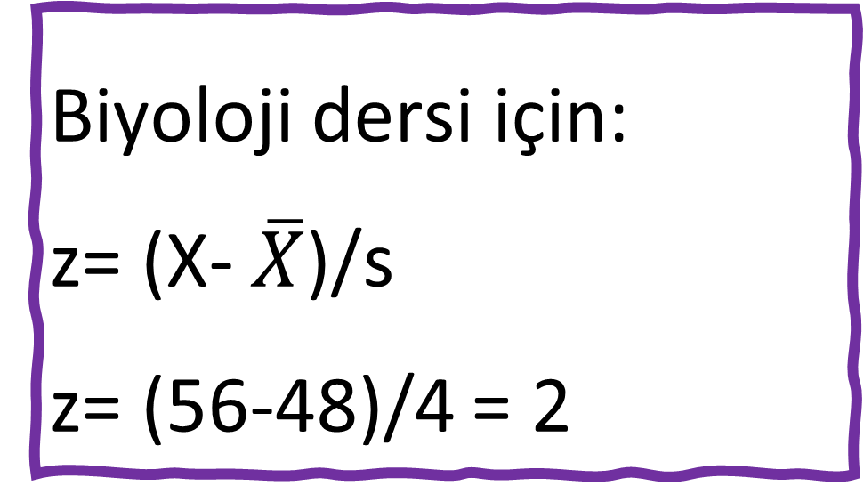
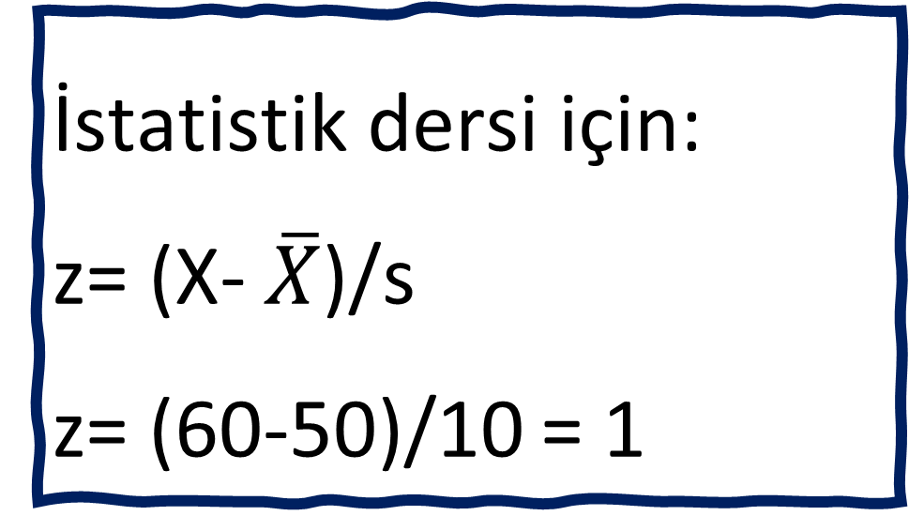
Z puanlarını kullanarak karşılaştırma yapma
Alıştırma 2: Halil istatistik dersinden X = 60 ve biyoloji dersinden de X = 56 almıştır. Halil hangi dersten daha iyi bir not almıştır?
İstatistik testinin ortalaması 50 standart sapması 10’dur
Biyoloji testinin ortalaması 48 standart sapması 4’tür
Her iki dersten aldığı puanları z puanlarına dönüştürerek Halilin sınıf içindeki durumunu kıyaslayabiliriz
İstatistik dersi için:
z= (X- $\overline{X}$)/s
z= (60-50)/10 = 1
Biyoloji dersi için:
z= (X- $\overline{X}$)/s
z= (56-48)/4 = 2

Slide 17
Z puanlarını kullanarak uç değer belirleme
Uç değerler örneklemin geri kalanı ile tutarsız olan değerlerdir.
Örneğin bir öğrenci testten 0 alırken sınıfın kalanı 15 ile 20 arasında puanlar almış olabilir.
Bu öğrencinin neden sınavda bu kadar düşük not aldığını sizin belirlemeniz gerekir.
Eğer öğrencinin performansı dışsal bir faktörden dolayı (Örneğin öğrenci o gün hasta olabilir) düşükse o zaman bu öğrenciyi uç değer olarak kabul edip analizden çıkarabilirsiniz.
Genellikle uç değerleriniz grubun %5’inden az ise çıkarmanızda bir sakınca olmaz.
Ancak uç değerlerin belirli bir grubu temsil edip etmediğine dikkat edin
(Örn. Örnekleminizde yer alan öğrencilerden latin kökenli olanların tamamı uç değer olarak tanımlandıysa onları çıkarmanız bulgularınızda yanlılığa neden olabilir)

Slide 18
Z puanlarını kullanarak uç değer belirleme
Z puanları uç değerlerin tanımlanmasında kullanılabilir.
Bir bireyin z puanı +3’den büyük veya -3’den küçükse uç değer olarak tanımlanabilir
Not bu değer aralıkları farklı kaynaklarda farklı şekillerde yer alabilir (Örn. +- 3.29)
SPSS’de z puanlarının hesaplanmasına ilişkin videoya aşağıdaki link aracılığıyla ulaşabilirsiniz
https://youtu.be/HDvDgvOxBtA

Slide 19
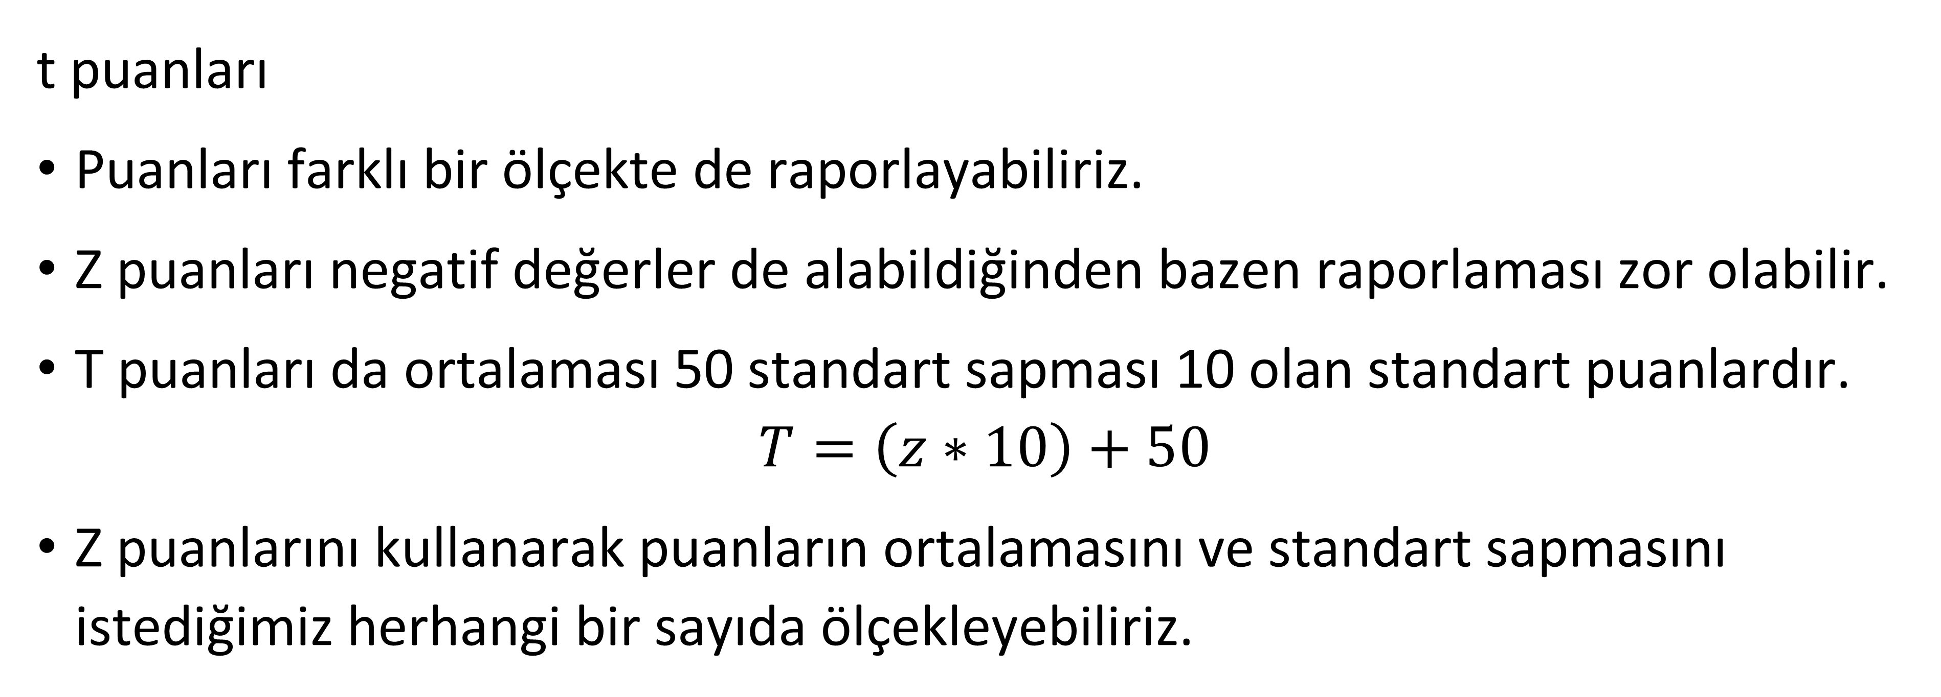
t puanları
Puanları farklı bir ölçekte de raporlayabiliriz.
Z puanları negatif değerler de alabildiğinden bazen raporlaması zor olabilir.
T puanları da ortalaması 50 standart sapması 10 olan standart puanlardır.
$$T=\left(z∗10\right)+50$$
Z puanlarını kullanarak puanların ortalamasını ve standart sapmasını istediğimiz herhangi bir sayıda ölçekleyebiliriz.

Slide 20
SPSS’e veri girişi nasıl yapılır: https://www.youtube.com/watch?v=5Ft2meVvsvE&feature=youtu.be

